Slide 1
為年輕人打造一個「看得見的未來」–
優化新創事業投資環境
INVESTINSTARTUP
106.11.14
Notes:
＊標題雙關
Invest startup (要投資新創 也是新創的投資環境要優化）

Slide 2
報告大綱
1
2
3
4
5
前言
說明
面臨問題
目前作法
看見未來
結論建議
Notes:
大標44

Slide 3
1
前言說明
Notes:
標題60

Slide 4
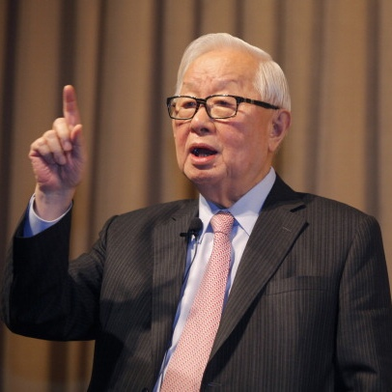
1
2
3
4
5
前言
說明
面臨問題
目前作法
看見未來
結論建議
新創事業
是產業轉型升級的關鍵
產業升級轉型靠新創公司：
產生數以萬計的新創公司，就有足夠能量讓臺灣產業成功轉型升級。
張忠謀/ 臺積電董事長
(103年12月16日工研院院士會議)
Notes:
右上眉標
文字12 選項暈黃
文字12 非選項深灰
大標44 湖水綠
小標24
內文20 正黑
重點 米特桃

Slide 5
1
2
3
4
5
前言
說明
面臨問題
目前作法
看見未來
結論建議
集中火力
啟動指數型成長模式
不同新創事業需要不同的政策
成功的IDE會呈現指數型成長，將有助就業、薪資及出口
一般新創事業
創新驅動事業(IDE)
營收
營收
獲利平穩成長
獲利快速成長
艱困期
時間
時間
註 : IDE是指Innovation Driven Enterprise，係高度創新且專注國際市場之新創事業，早期發展易產生虧損，一旦成功將呈現指數型成長

Slide 6
1
2
3
4
5
前言
說明
面臨問題
目前作法
看見未來
結論建議
Taiwan IDE
年輕x自有資金x國際野心
透過三面向，剖析國內IDE新創事業樣貌
人才
資金
市場
創業家相對年輕
創業資本小
多為自有資金
具拓展
國際市場野心
35歲
約7成資本額在新台幣500萬以下
9成5創業基金為自有資金
500萬
70%
約5成年齡在35歲以下
約7成積極布局海外市場
約5成看好東南亞市場、2成5看好大陸市場
資料來源:數位時代2016新創大調查

Slide 7
1
2
3
4
5
前言
說明
面臨問題
目前作法
看見未來
結論建議
七大構面
形成完善創新生態系
法規環境
育才留才
國際鏈結
政府
經驗分享
商機媒合
創新聚落
社群活動
專業人才
研發專利
創業課程
學研
微型貸款/補助
天使投資
創業投資
資本市場
資金
新創生態系
業師
創業空間
人脈網絡
資金媒合
育成
大企業
技術諮詢
試驗場域
客戶引介
國內外通路
媒體
法律諮詢
會計顧問
基礎環境(如網路設備等)
創業支援
資料來源:參考The Startup Equation資料

Slide 8
1
2
3
4
5
前言
說明
面臨問題
目前作法
看見未來
結論建議
國內新創生態系(初始)
共同工作/育成空間
群眾募資
創投
各地育成中心
快製服務/自造者空間
媒體
新創團隊
2013
台灣
新創生態系
加速器
公務機構/法人
大企業
註：加速器(accelerator)，係近年興起的育成機構，常以3-6個月為一期，密集提供創業資詢及資源，結訓時多會舉辦demo day活動，進行投資媒合

Slide 9
1
2
3
4
5
國內新創生態系(現況)
前言
說明
面臨問題
目前作法
看見未來
結論建議
共同工作/育成空間
創投
群眾募資
快製服務/自造者空間
新創團隊
媒體
2017
台灣
新創生態系
加速器
公務機構/法人
大企業

Slide 10
2
面臨問題

Slide 11
1
2
3
4
5
前言
說明
面臨問題
目前作法
看見未來
結論建議
新創募資規模小
低於鄰近競爭國
2016年國內新創團隊獲投資總金額約新臺幣104億元，低於鄰近國家
單位:新臺幣(億)
亞洲鄰近國家新創團隊獲投資總金額
資料來源: Findit 2017年亞洲矽谷投資地圖系列 / Tech in Asia / Bloomberg

Slide 12
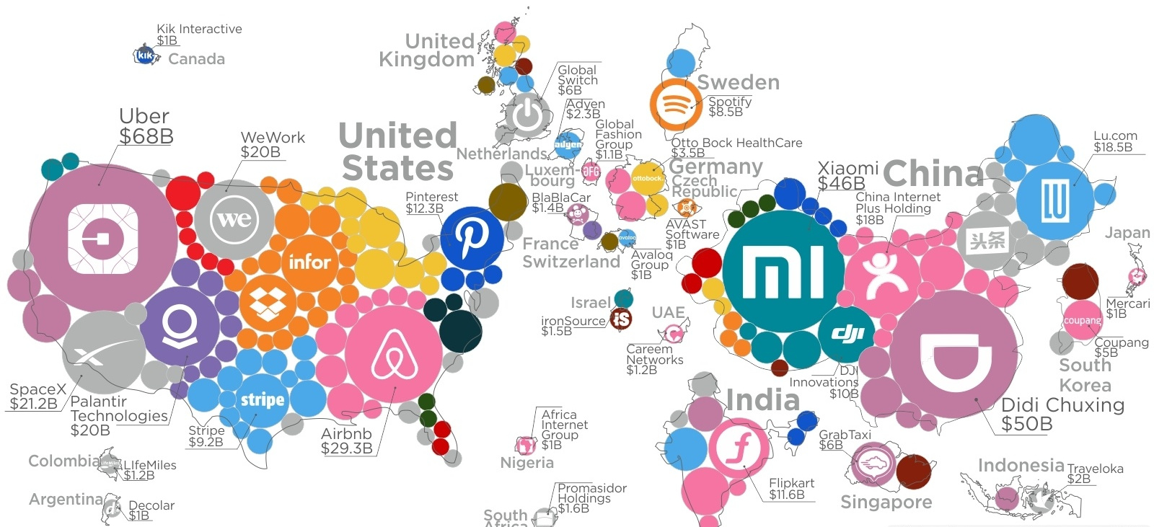
1
2
3
4
5
全球獨角獸
未見臺灣
前言
說明
面臨問題
目前作法
看見未來
結論建議
目前全球獨角獸約214家，以美國居多(108家)，中國大陸次之(55家)
註:獨角獸(unicorn) 係指估值達10億美元以上且未上市的新創事業
資料來源: Visual Capitalist，截至2017.09

Slide 13
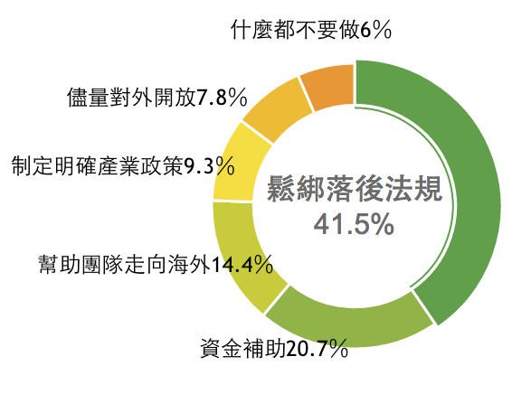
1
2
3
4
5
前言
說明
面臨問題
目前作法
看見未來
結論建議
四大面向問題
亟待有效解決
國內新創業者最希望政府…
CB Insights調查新創失敗原因
歸納主要問題包含市場、資金、人才、法規四部分
資料來源: 數位時代、CB Insights

Slide 14
1
2
3
4
5
市場面
前言
說明
面臨問題
目前作法
看見未來
結論建議
國際化不足
企業少參與
資金面
管道受限
串連缺動能
臺灣在世界創新創業地圖上能見度不高，國際企業、創投、加速器及新創團隊不易看見臺灣
國內新創事業較缺乏國際征戰經驗，市場範圍較為侷限，英語溝通能力待加強
企業界對新創事業之關注不足，與新創合作意願不高
近年相關計畫、競賽眾多，恐致新創團隊無法專心創業
新創事業出場(exit)管道不足，IPO 及併購案例十分有限
新創事業不易取得早期資金；融資管道亦有困難

Slide 15
1
2
3
4
5
前言
說明
面臨問題
目前作法
看見未來
結論建議
人才面
缺乏國際人才
未見續航力
法規面
制度未活化
難展彈性
欠缺外國人才參與，不利提升新創事業國際化能力
創業家之產業經驗有限，缺乏人脈、市場資源，創業成功率不高
新型態業務常面臨法規適用不確定性的問題
現行法規對新創較不友善
主計、審計規範過於繁複，耗費新創事業人力、時間成本

Slide 16
3
目前作法

Slide 17
1
2
3
4
5
前言
說明
面臨問題
目前作法
看見未來
結論建議
五方著力
完善創新創業環境
為完善我國創新創業環境，政府積極推動
亞洲·矽谷等相關計畫，由五面向提供協助
活絡人才
創新場域
法規鬆綁
鏈結國際
資金協助

Slide 18
1
2
3
4
5
資金協助
前言
說明
面臨問題
目前作法
看見未來
結論建議
提供多元資金協助
企業營收
國家級投資公司
（台杉公司）
資本市場籌資或併購
國內外創投合作
（國發基金）
創業天使
投資方案
（國發基金）
產業創新轉型基金
（國發基金）
SBIR創業海選
（經濟部）
創新創業激勵計畫
（科技部）
創業準備期
種子期
A輪
B輪 …
初次上市IPO
早期階段
註: Small Business Innovation Research (SBIR) - 經濟部小型企業創新研發計畫

Slide 19
1
2
3
4
5
前言
說明
面臨問題
目前作法
看見未來
結論建議
活絡人才
加強國際創新人才串連
制定外國專業人才延攬及僱用法， 放寬外國專業人才來臺簽證、工作、居留相關規定
推動創業家簽證，迄今已有來自19國家地區，共73人通過(近一年來通過58人)
推動亞洲·矽谷學院，培育創新及科技人才
每年選派至少50位博士赴矽谷，強化與矽谷人才交流
延攬100位海外博士人才歸國，引進國際前瞻科技新知
法規鬆綁
彈性化創新科技相關法令
完成科學技術基本法修正，鬆綁學校老師參與創業限制
完成產業創新條例修正，增訂天使投資人租稅獎勵、創新採購、有限合夥創投事業穿透式稅制等措施
訂定具創新能力之新創事業認定原則，應用於聘僱外籍專業人士、創業家簽證、研發替代役等政策(附錄1)
金融科技創新實驗條例(草案)已經立院初審通過，帶動國內金融科技發展

Slide 20
1
2
3
4
5
前言
說明
面臨問題
目前作法
看見未來
結論建議
國際鏈結
新創走出去 世界引進來
成立亞洲·矽谷執行中心美國矽谷辦公室，串聯當地新創網絡
協助新創團隊出國參展參賽、進駐海外加速器等
邀請國際新創來臺，與國內企業、投資人及新創社群交流
鏈結國際加速器課程，如FbStart加速計畫等，提供新創相關服務
辦理資金媒合會，協助鏈結國際資金
創新場域
擴增創新場域
增設中區、南區青創基地
成立社會創新實驗中心
推動育成機構轉型
林口選手村推動國際創新聚落
推動青年科技創新創業基地
規劃設立AR/VR體驗園區及應用示範創新場域

Slide 21
4
看得見的未來

Slide 22
1
2
3
4
5
前言
說明
面臨問題
目前作法
看見未來
結論建議
未來政策方向
帶領新創進軍國際
擴大與歐美、亞鄰等大市場之連結，培養具國際視野的新創團隊
積極運用海外華人網絡(如臺商、成功創業家、華裔二代等)，串聯在地企業、創投及業師等資源，拓展國際市場
支援新創業者參加國際專業展，直接接觸潛在買家，提升國際業務能力
以臺灣作為試驗市場
利用我國市場規模適中、民眾對新產品接受度高之優勢，積極協助國內外新創事業以臺灣作為市場測試場域(test bed)
與國際新創網絡合作
擴大協助新創團隊赴國際加速器，並積極引進加速器來臺設點或開設國際性專業培訓計畫；引介國際專業人士擔任新創事業業師
組成國際化的新創團隊，助攻全球市場
持續鬆綁聘僱外國專業人才之資格條件限制
鼓勵新創事業申請外籍學生實習並放寬相關規定
科技部
經濟部
國發會
外交部
僑委會
經濟部
科技部
經濟部
科技部
經濟部
勞動部
教育部

Slide 23
1
2
3
4
5
前言
說明
面臨問題
目前作法
看見未來
結論建議
未來政策方向
充裕新創早期資金
帶動天使投資風潮
利用產創條例天使投資人租稅優惠規定，積極鼓勵民間企業家成為天使投資人，補足新創種子期資金缺口
加強與國際創投合作
調整國發基金現行與國際創投合作之規定，加強引進全球智慧資本
提升新創投融資便利性
簡化並加速審查外資對新創事業之投資，以降低行政成本
金融機構應考量新創特性(不應過度強調創辦人負債、失敗經驗等)，協助融資取得
經濟部
國發基金
經濟部
金管會

Slide 24
1
2
3
4
5
前言
說明
面臨問題
目前作法
看見未來
結論建議
未來政策方向
創造新創成功出場管道
鼓勵企業併購或投資新創
透過產業創新轉型基金，鼓勵企業併購新創事業
提供企業併購新創之相關誘因(適用研發抵減、虧損可繼承等)
提高新創上市櫃之彈性
因應數位經濟產業特性，調整國內上市櫃相關規範(增列網路產業類別、放寬獲利相關規定等)
國發基金
經濟部
財政部
金管會
經濟部

Slide 25
1
2
3
4
5
前言
說明
面臨問題
目前作法
看見未來
結論建議
未來政策方向
人才發展 x 法規調適
擴大攬才，建構友善外人環境
營造有利創業的職場環境
各大學應擴大開設創新創業學程，並辦理學生至新創公司實習計畫或行動方案
政府應利用國內大企業或臺商有許多產業經驗豐富的人才，提供創業資源協助，建立產業的人脈、資源
消除法規適用之不確定性
透過｢新創法規調適平台｣，協助新創事業在第一時間解決法規灰色地帶的問題
建立有利新創的公司法制
推動｢公司法｣(修正草案)完成立法，讓無票面金額股票、複數表決權、私募公司債、股東表決權契約等有助新創事業發展之法規早日落實(附錄2)
國發會
教育部
經濟部
國發會
經濟部

Slide 26
1
2
3
4
5
前言
說明
面臨問題
目前作法
看見未來
結論建議
未來政策方向
政府成為新創好夥伴
公部門帶頭挺新創
推動政府、國營事業、公立機構及法人向新創採購產品/服務(訂定一定比例預算、提高小額採購門檻等)；並利用開放資料，與新創事業共同合作提出解決方案
簡化核銷流程，減輕新創行政成本
大小合作共創商機
透過政府計畫，鼓勵企業與新創多元合作，如智慧城市示範應用計畫等
工程會
經濟部
交通部
國發會
衛福部
主計總處
經濟部
科技部

Slide 27
5
結論與建議

Slide 28
1
2
3
4
5
前言
說明
面臨問題
目前作法
看見未來
結論建議
促進新創發展 呼應APEC主張
2017 APEC部長聯合聲明
我們歡迎”APEC促進創新創業倡議”以在APEC 區域建構一強勁、有活力的新創生態體系。
We welcome the APEC Initiative on Promoting Innovative Start-ups with a view to building a strong and vibrant start-up ecosystem in the APEC region.
我們敦促APEC會員體透過建立友善經商環境的法規架構，來支持新創事業。
We urge APEC economies to support start-ups through establishing conducive regulatory frameworks that promote a business-friendly environment.

Slide 29
1
2
3
4
5
前言
說明
面臨問題
目前作法
看見未來
結論建議
投資新創 連結未來
短期效益
長期效益
催生旗艦新創
積極促成新創團隊海外IPO、國際企業併購或成為獨角獸，形成具指標性的案例，讓國際看見臺灣
邁向創新之國
發展臺灣為亞洲創新國家，吸引國內外投資，創造我國資金不再外流之新局

Slide 30
簡報完畢
敬請裁示
簡報完畢
敬請裁示

Slide 31
附錄1-具創新能力之新創事業認定原則
依我國公司法或商業登記法設立未滿五年之事業，且符合下列條件之一者：
一、已獲得國內、外創業投資事業投資，或於政府認定之國際性募資平臺 籌資新臺幣二百萬元以上。
二、已登錄財團法人中華民國證券櫃檯買賣中心創櫃板。
三、申請取得我國發明或設計專利權、或經我國發明或設計專利權人以其發 明或設計專利權讓與或授權實施並經經濟部智慧財產局登記。
四、已進駐中央或地方政府核定之國際創新創業園區、中央或地方政府核定、 直營、或經濟部近三年評鑑優良、或其他經主管機關認可之育成機構。
五、申請事業或其負責人曾參加國內、外具代表性之創業及設計競賽獲獎。
六、曾經或現正進駐經政府相關機關認定之加速育成機構。
七、申請事業或其負責人曾於國內、外具重要性之影展入圍或獲獎。(所稱之具重要性之影展，詳文化部影視及流行音樂產業局電影事業暨電影從 業人員參加國際影展獎勵輔導執行要點規定之四類國際影展)
八、獲中央政府核予創新相關補助金額達新臺幣三百萬元以上或地方政府 核予創新相關補助金額達新臺幣一百萬元以上。
九、其他經中央目的事業主管機關認定。

Slide 32
附錄2-公司法修正草案中 有關「友善創新創業環境」之條文
重點內容 | 修法目的 | 條次
每半會計年度可為盈餘分派 | 強化股東投資效益，加速盈餘分派吸引投資 | §110、§228-1
股票得擇一採行票面金額股或無票面金額股 | 便利新創事業吸引早期資金 | §156、§156-1
非公發公司得發行複數表決權(一股多權)，或對於特定事項具否決權(黃金股)特別股 | 增加特別股樣態選擇，便利公司與投資人間股 權規劃 | §157
非公發公司股東得訂立表決權拘束契約及表決權信託契約 | 具有共同理念之股東以契約約定或信託方式共 同行使表決權 | §175-1
非公發公司私募公司債，無總額之限制 非公發公司除私募普通公司債外，亦得私募轉換公司債及附認股權公司債 | 增加籌資彈性，降低舉債難度 | §247、§248

